Slide 1
Сравнение Германии и Японии

Slide 2
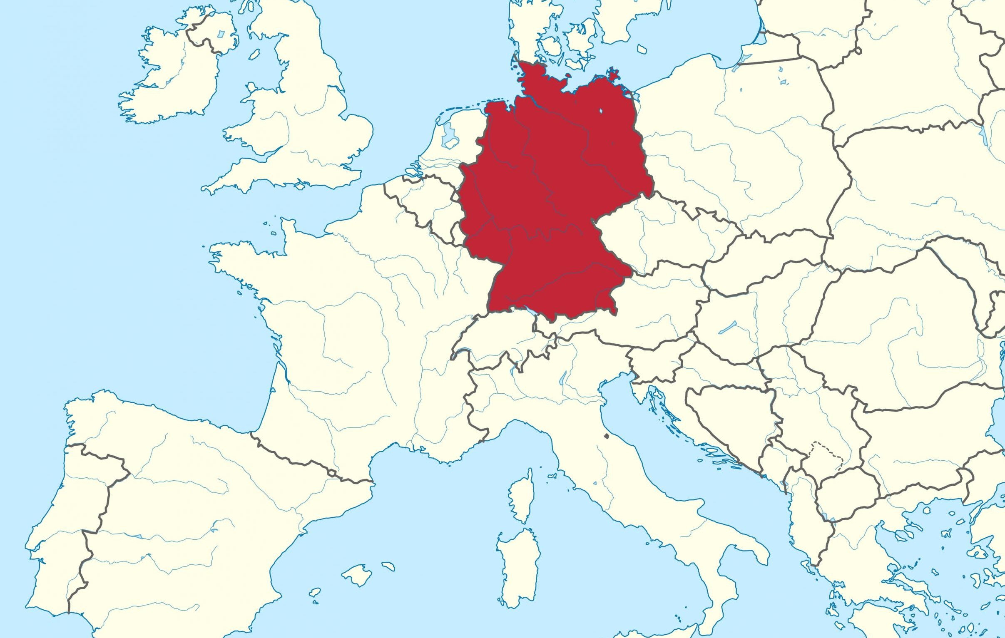
Расположение Германии
Располагается в центральной Европе.
Граничит с Данией, Польшей, Чехией, Австрией, Швейцарией, Францией, Люксембургом, Бельгией и Нидерландами.
Омывается с севера Северным и Балтийским морями.

Slide 3
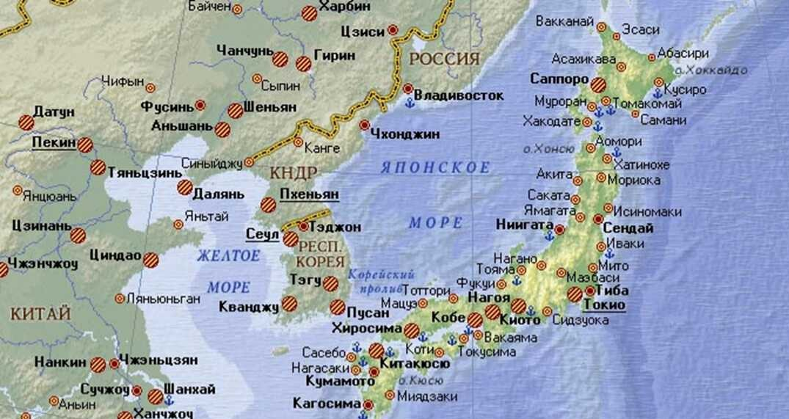
Расположение Японии
Располагается в восточной Азии.
Не имеет сухопутных границ, но имеет морские границы с Россией, Кореей и Китаем.
Омывается Тихим океаном, Охотским морем, Японским морем и Восточно-Китайским морем.

Slide 4
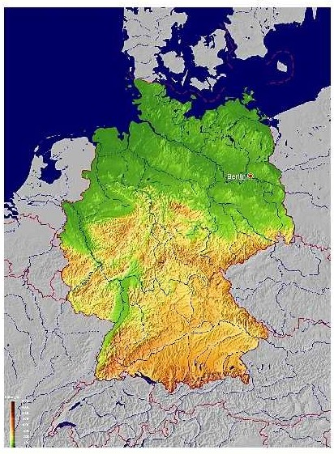
Рельеф Германии
Самая низкая точка — Нойендорф-Саксенбанде 3,54м ниже уровня моря
Самая высокая точка — гора Цугшпитце 2962м

Slide 5
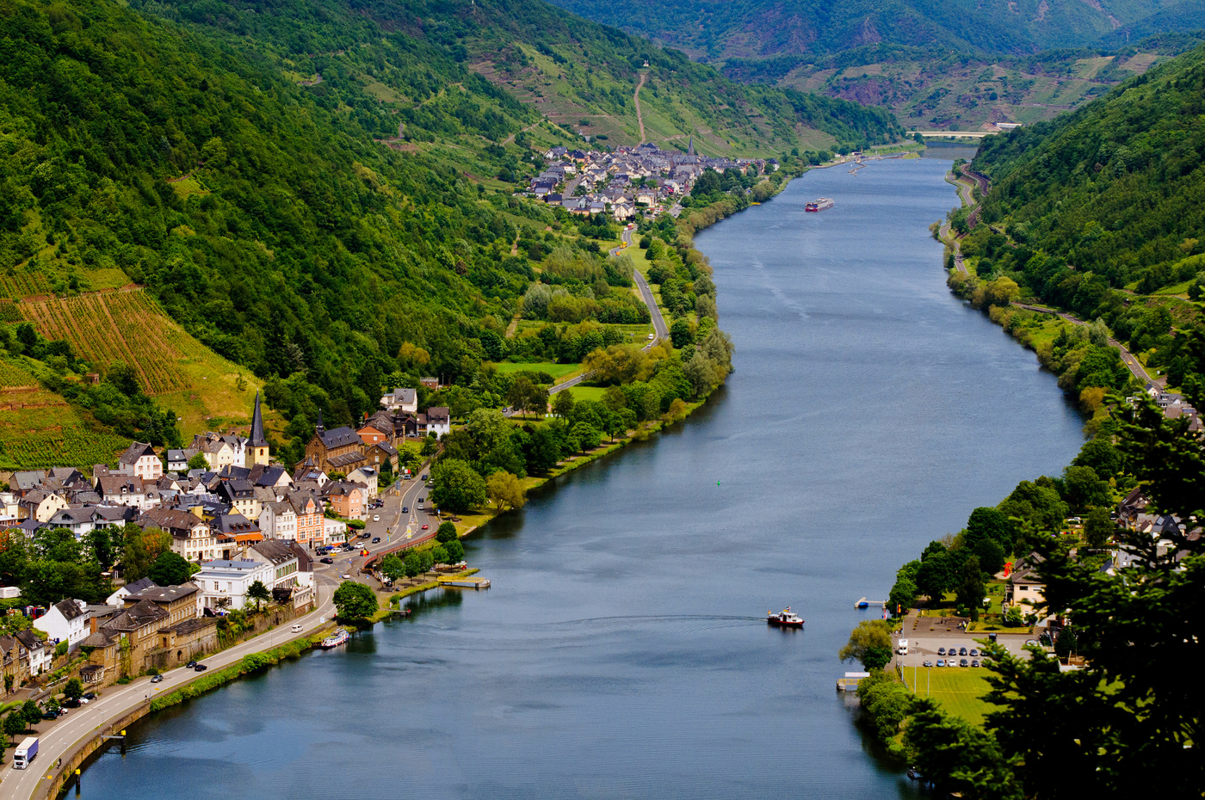
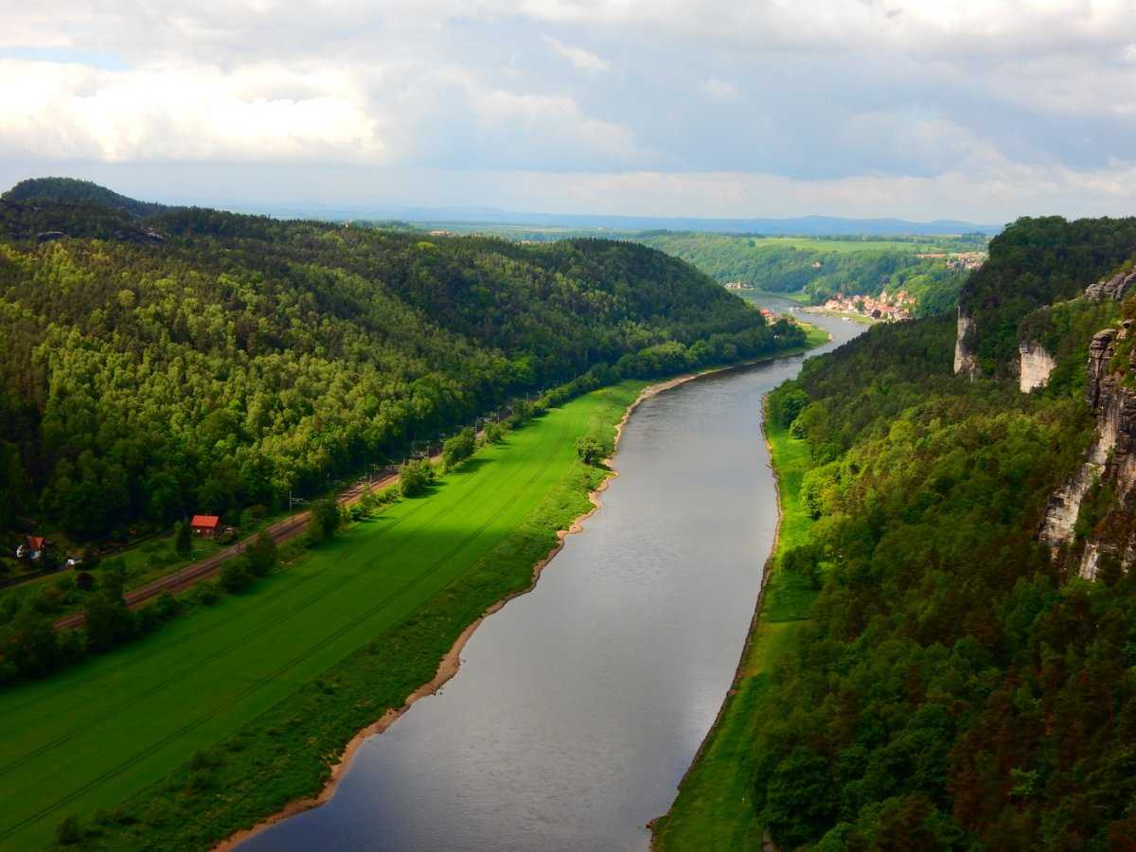
Реки Германии

Slide 6
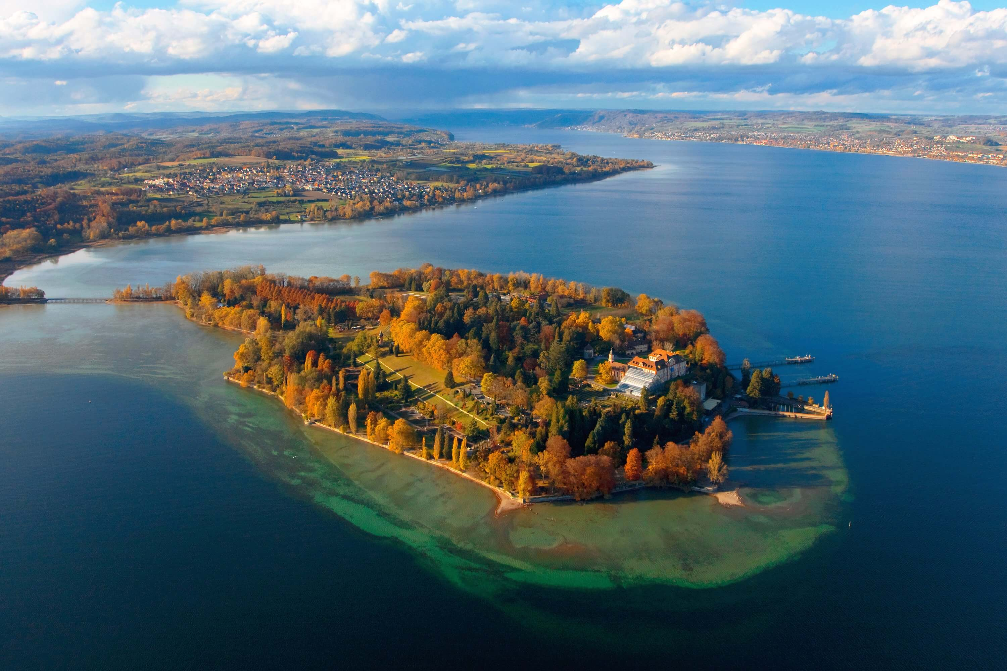
Озёра Германии

Slide 7
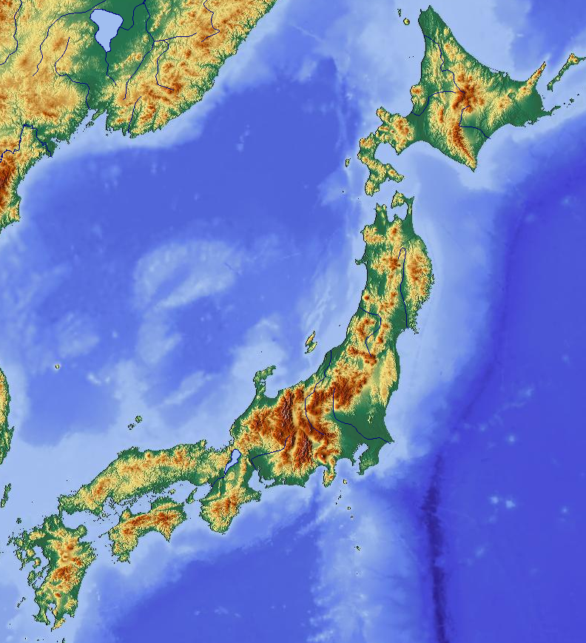
Рельеф Японии
Более 3/4 территории страны занято горами
Самая высокая точка страны — вулкан Фудзияма (3776 м) на острове Хонсю.
Самая низкая точка Японии —Хатирогата.

Slide 8
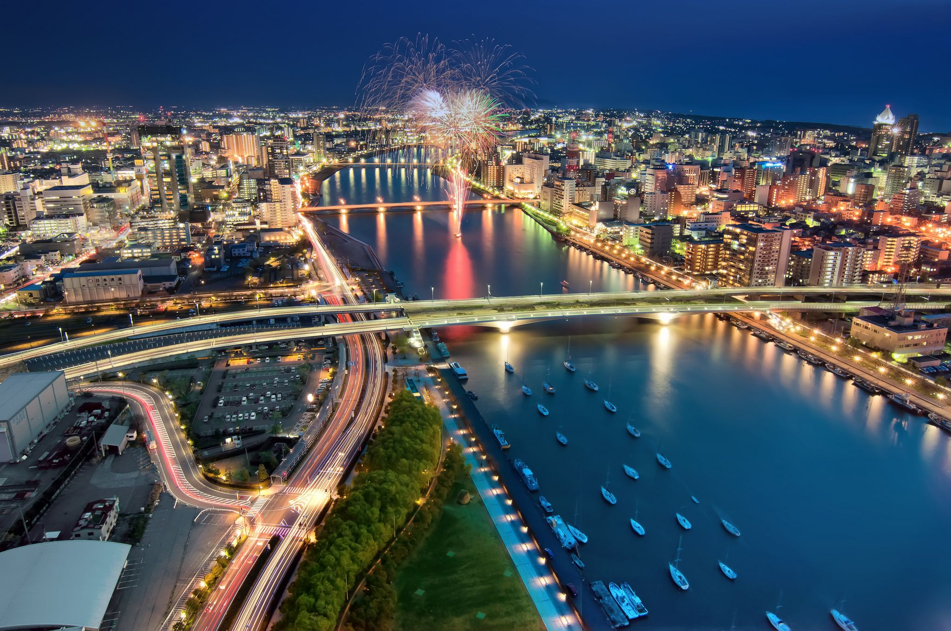
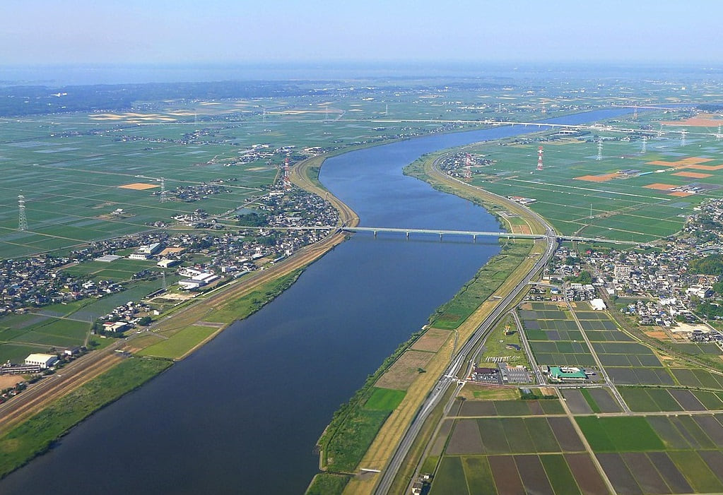
Реки Японии

Slide 9
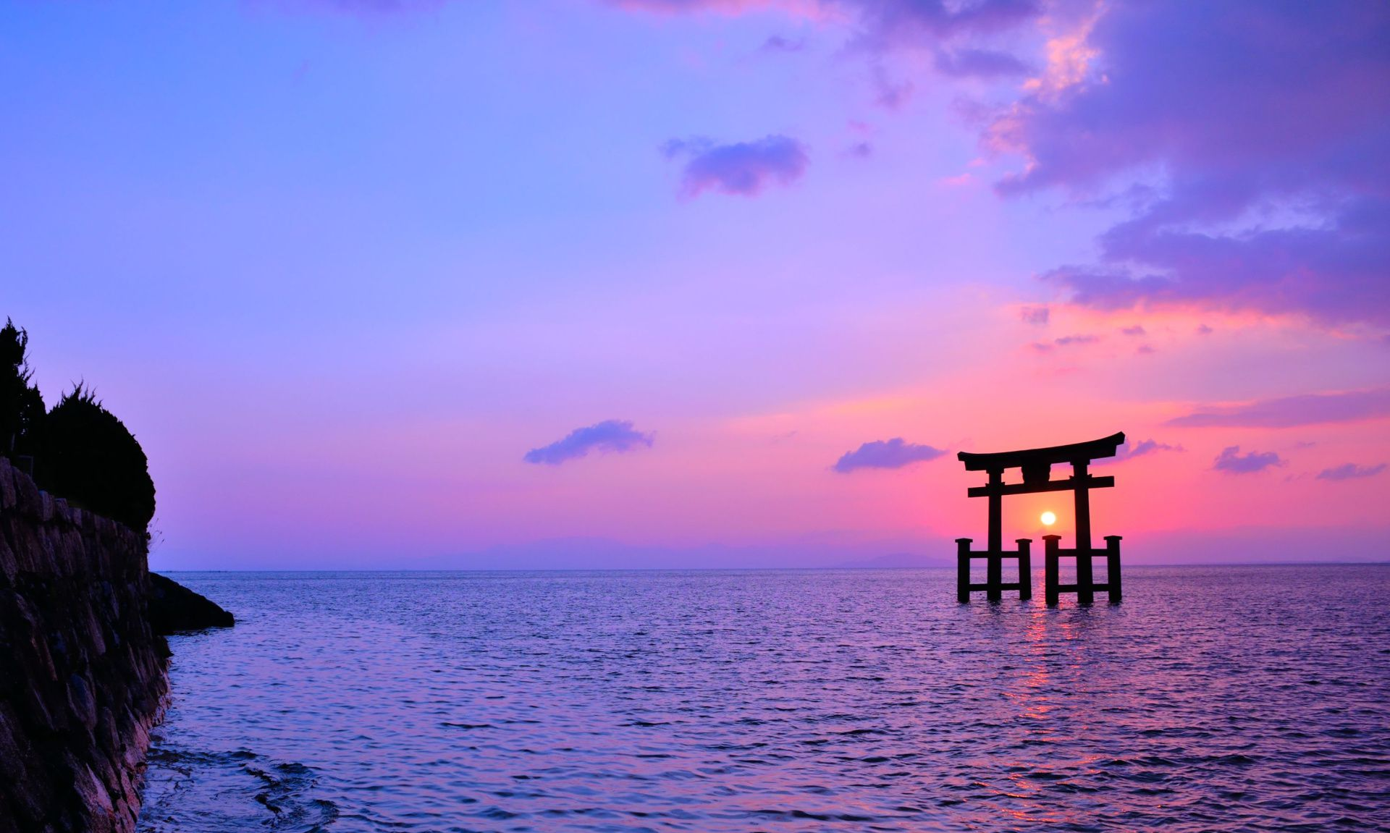
Озёра Японии

Slide 10
Сравнение населения
Япония
Численность: 124 500 000
Плотность: 332 чел/км²
Народы:
японцы, китайцы, корейцы
Крупные города:
Токио, Киото и Йокогама
Германия
Численность: 83 294 633
Плотность: 234.6 чел/км²
Народы:
немцы, австрийцы, швейцарцы
Крупные города:
Берлин.
Гамбург.
Мюнхен.

Slide 11
Занятия населения
Япония
Рыболовство
Машиностроение
Химическая промышленность
Электронная промышленность
Важнейшие порты
Германия
Машиностроение и металлургия
Финансы, страхование, реклама
Электронная промышленность
Автомобилестроение
Производство молока и молочных изделий
Химическая промышленность

Slide 12
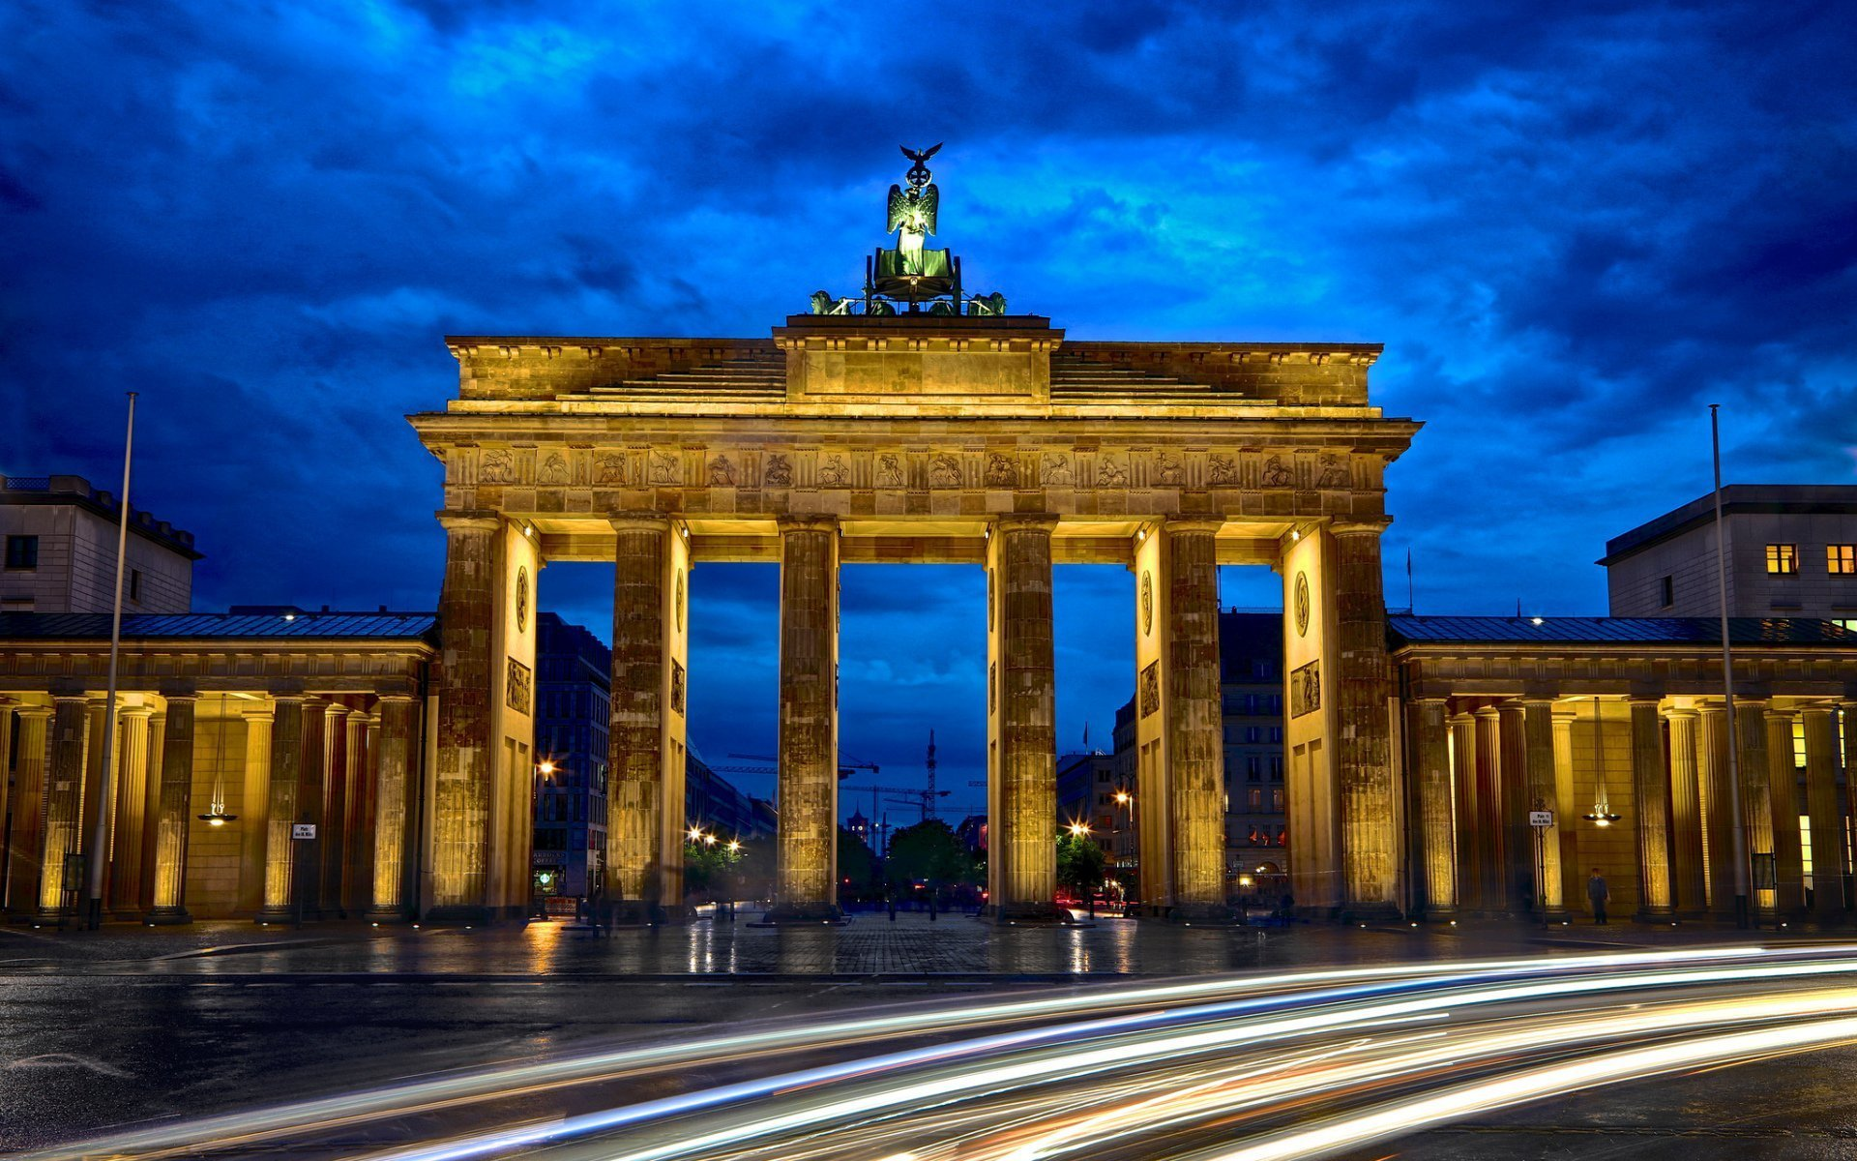
Достопримечательности Германии

Slide 13
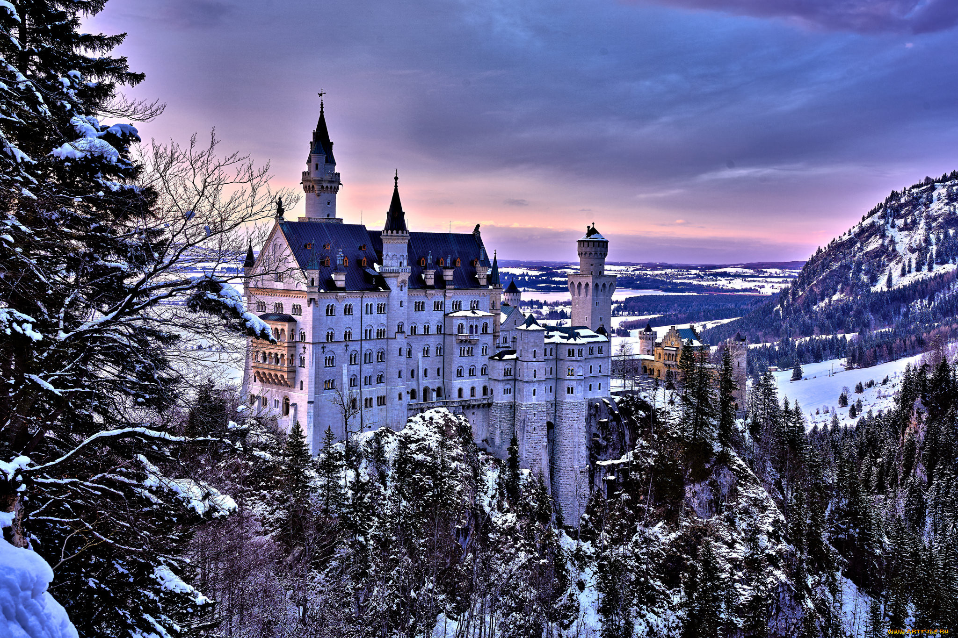
Достопримечательности Германии

Slide 14
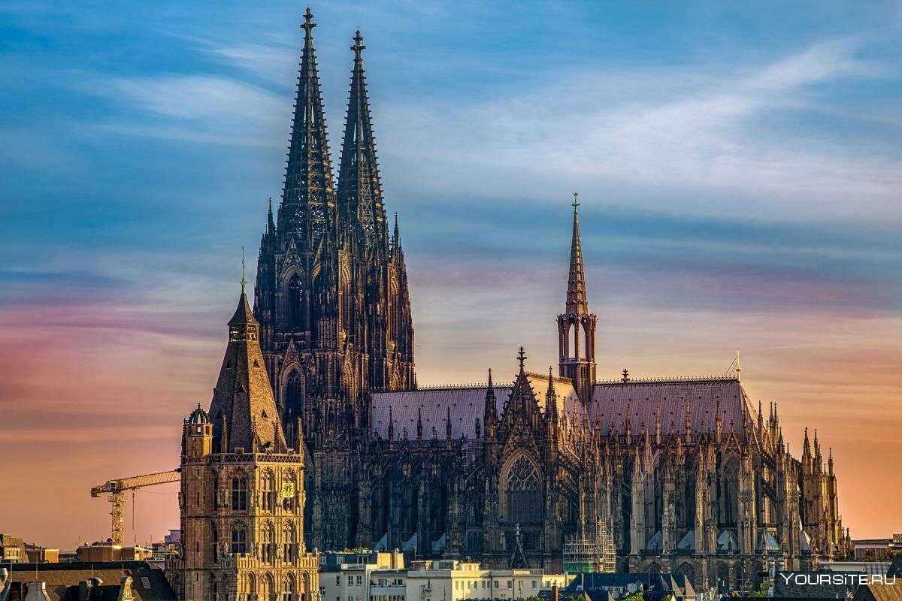
Достопримечательности Германии

Slide 15
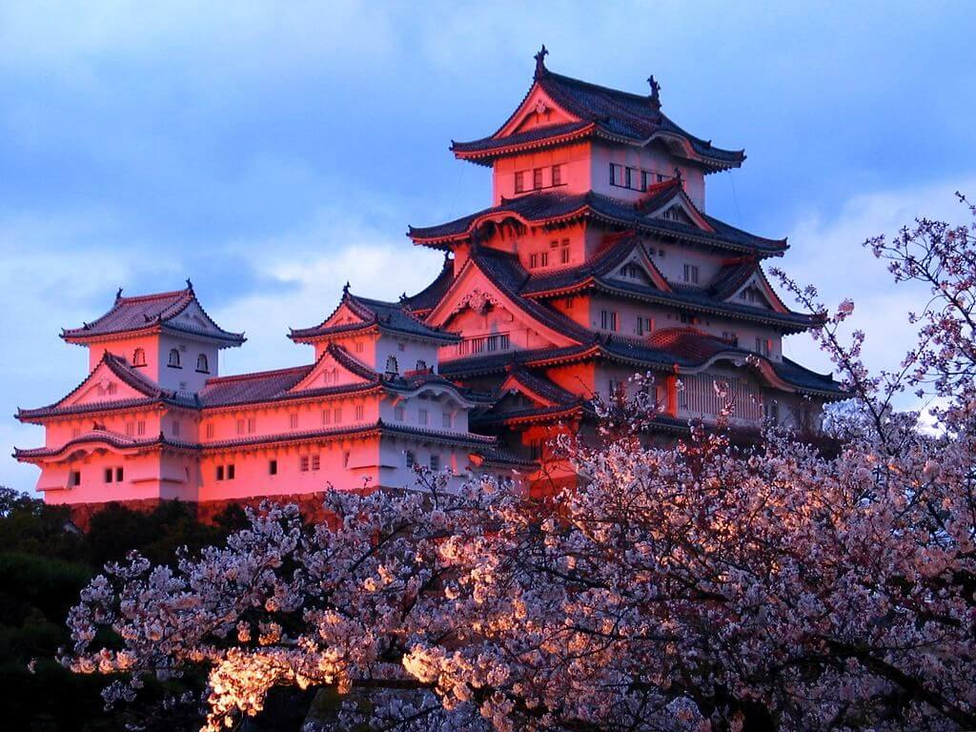
Достопримечательности Японии

Slide 16
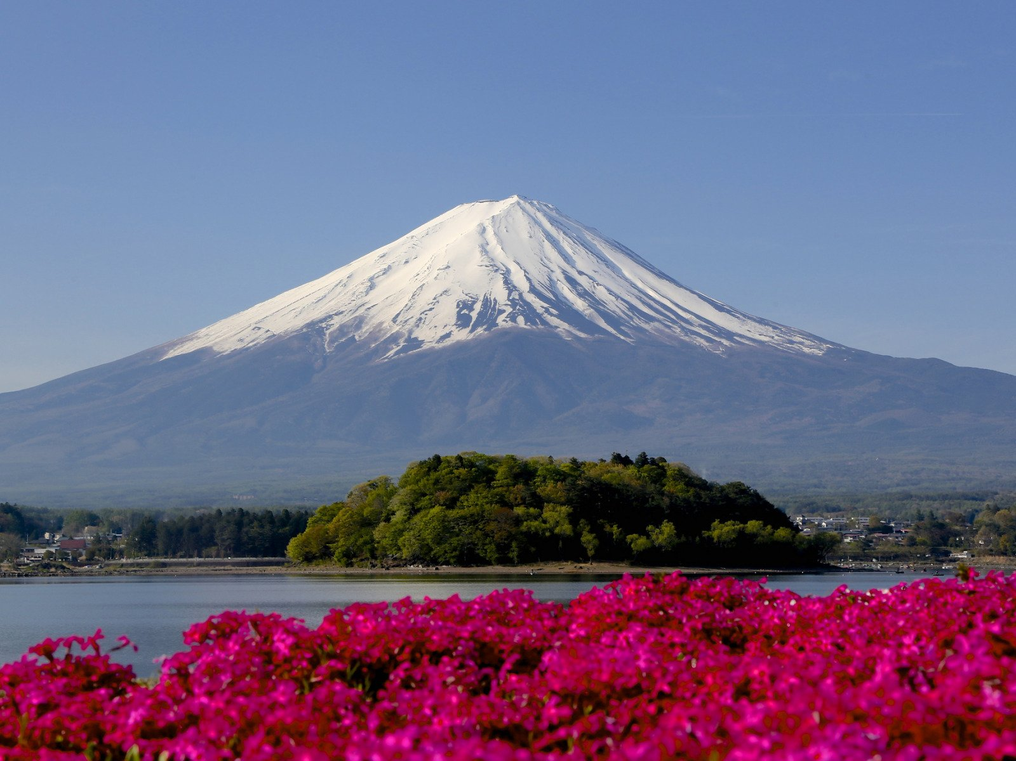
Достопримечательности Японии

Slide 17
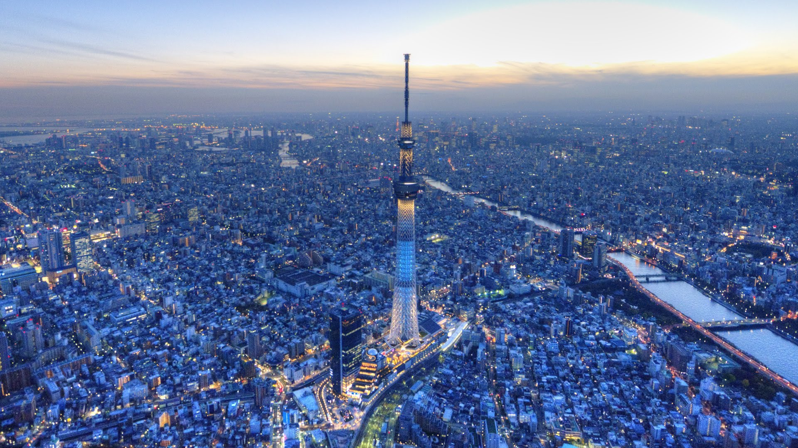
Достопримечательности Японии

Slide 18
Спасибо за внимание

